Slide 1
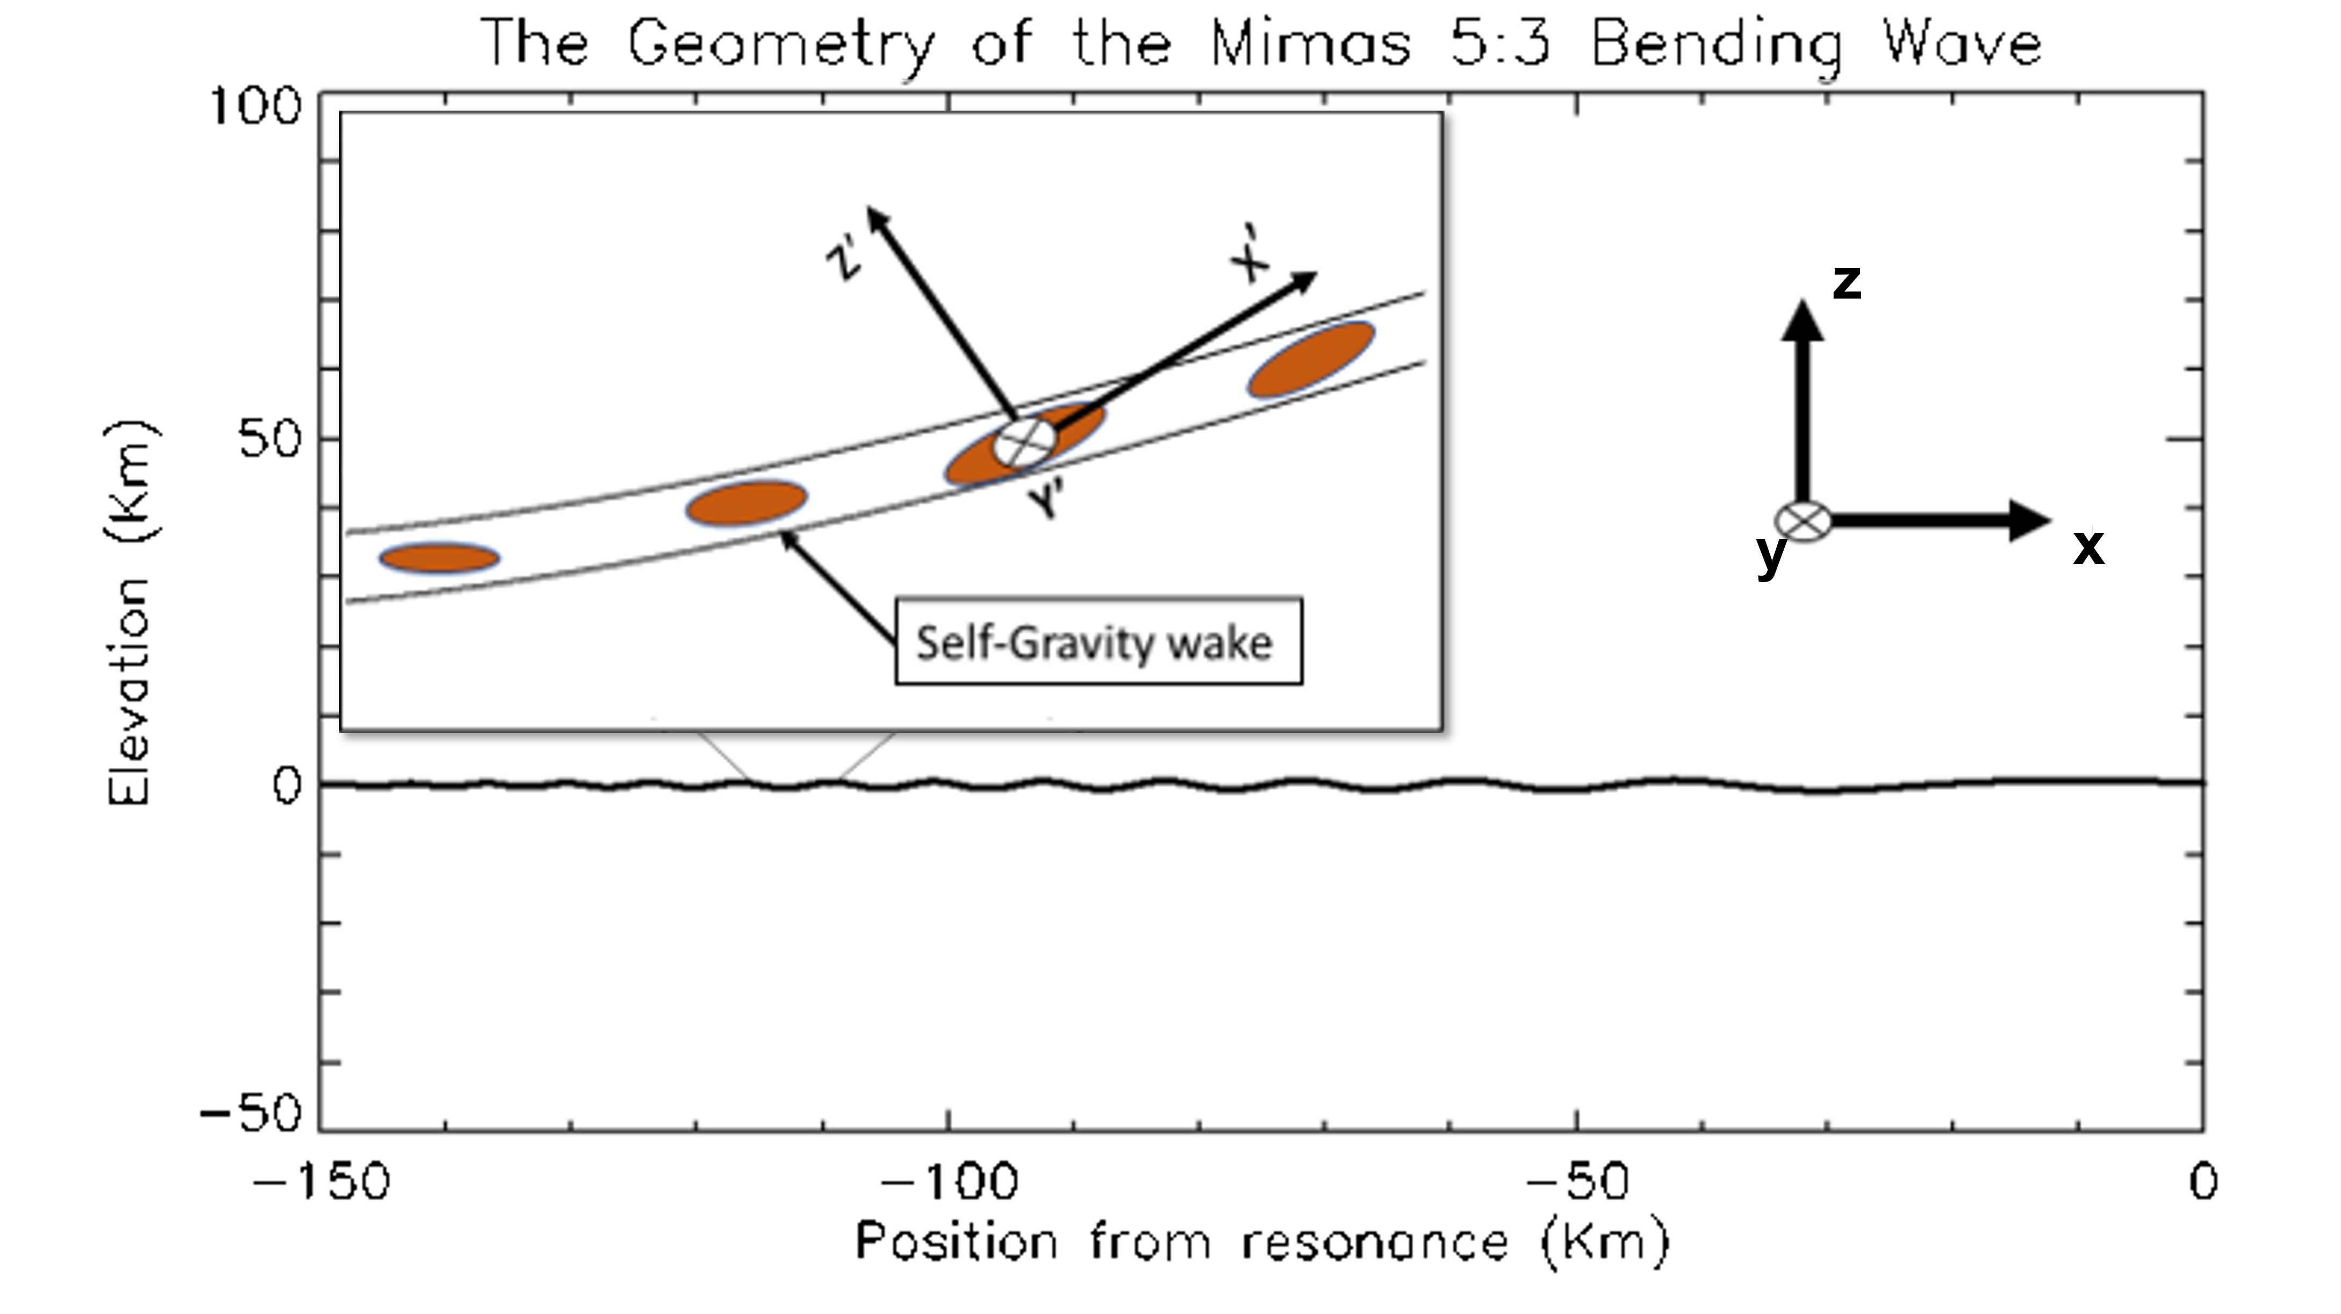




Azimuthal view
$$θ_{y^{′}}$$
x
$$θ_{z^{′}}$$
θx
y
θx
y
Radial view
Radial view
y’
Top view
z’
y’
z’
y’
$$θ_{y^{′}}$$
x’
$$θ_{x^{′}}$$
x
y
z’
x'
y

